Slide 1
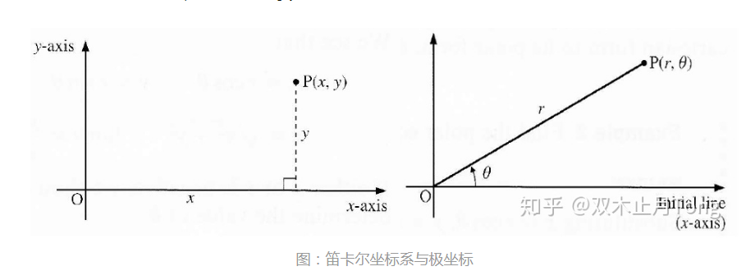

Slide 2
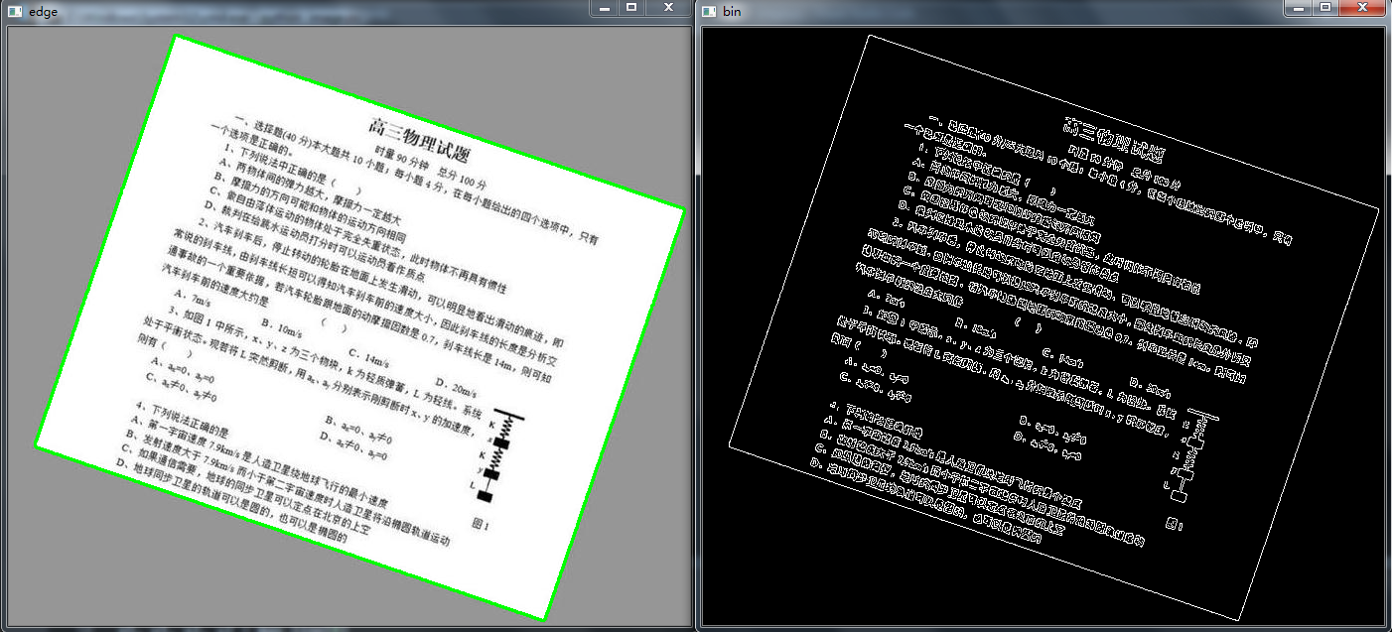
基于轮廓提取的矫正算法，因为其关键技术就是通过轮廓来获取旋转角度.
适用于轮廓明显的物体，文字部分不太适用

Slide 3
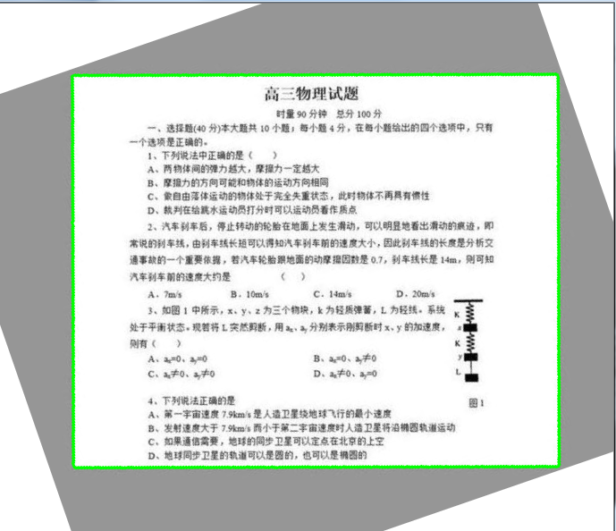
基于轮廓提取的矫正算法，因为其关键技术就是通过轮廓来获取旋转角度

Slide 4
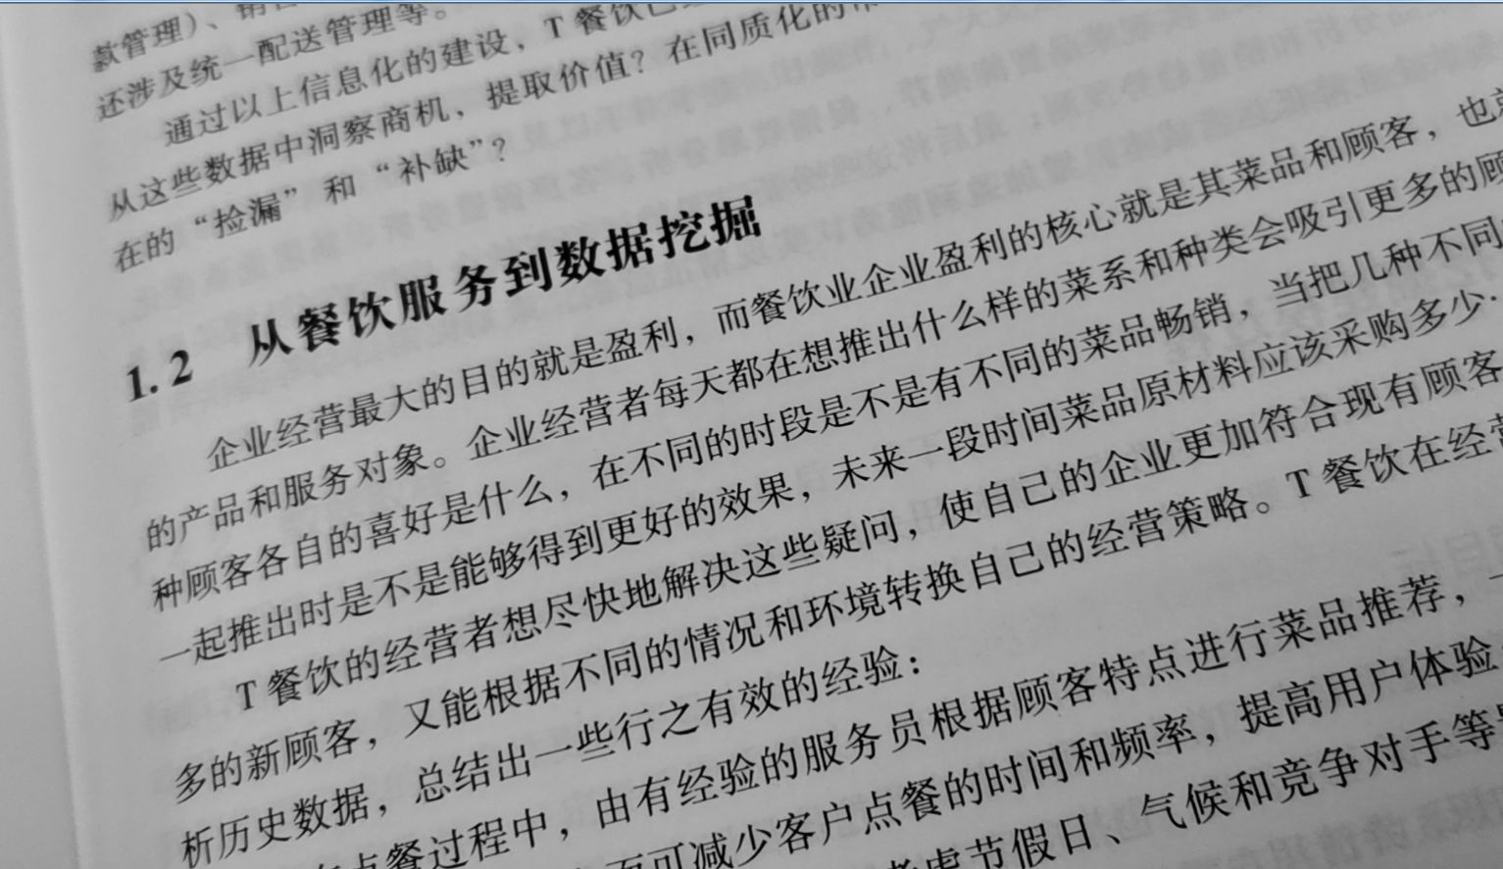
基于傅里叶变换，图像的平移并不会影响图像的频谱，同时，图像的相位会随着图像的旋转而旋转。

Slide 5
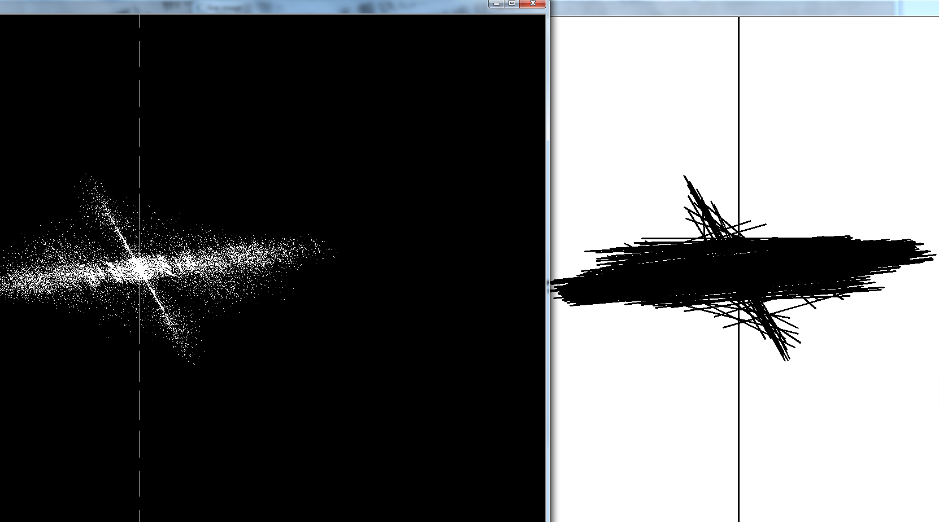
从傅里叶谱可以明显地看到一条过中心点的倾斜直线。要想求出这个倾斜角，首先要在图像上找出这条直线。 一个很方便的方法是采用霍夫（Hough）变换检测直线。

Slide 6
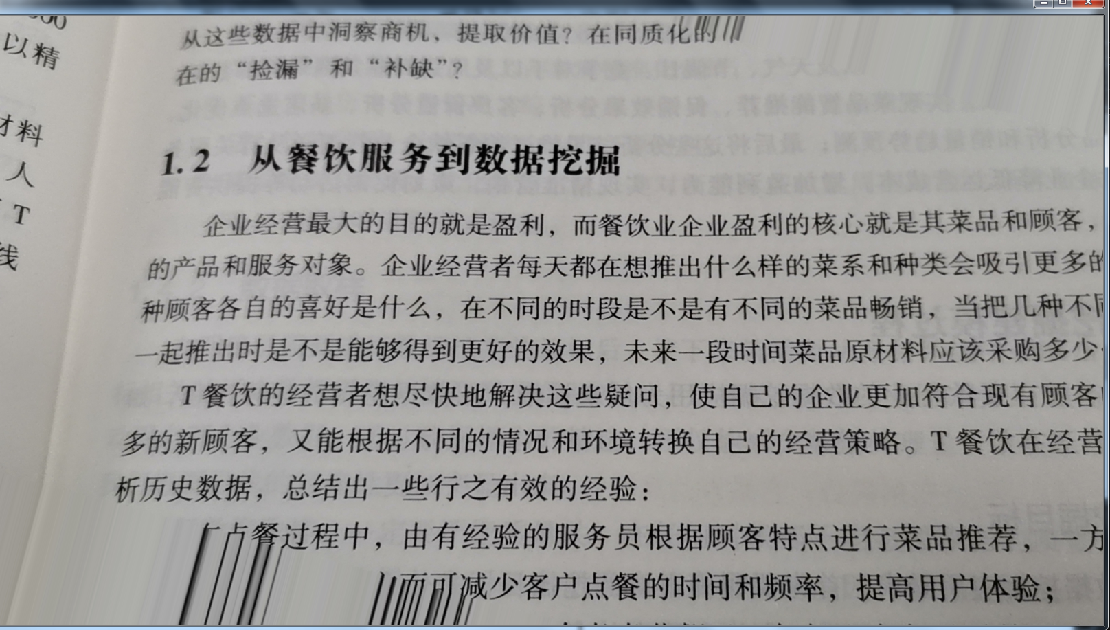

Slide 7
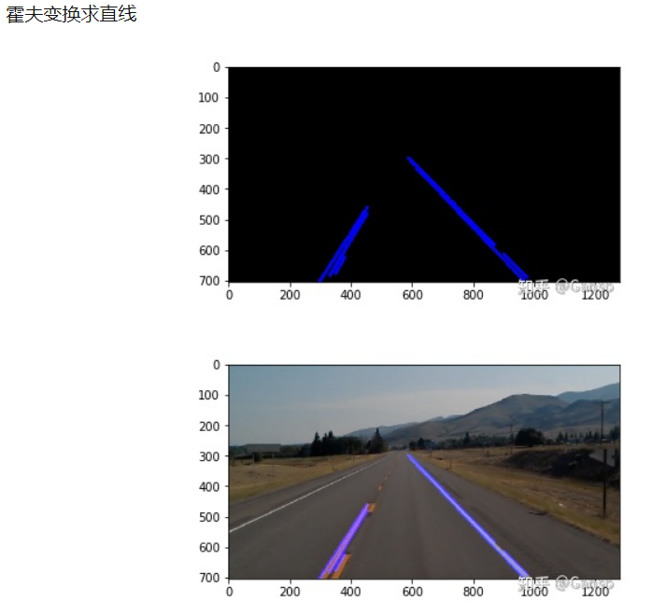
基于霍夫线检查，霍夫变换可以检查图片中的直线和圆

Slide 8
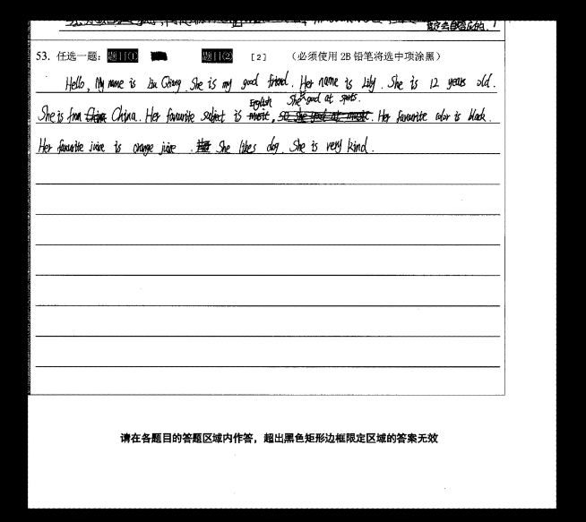
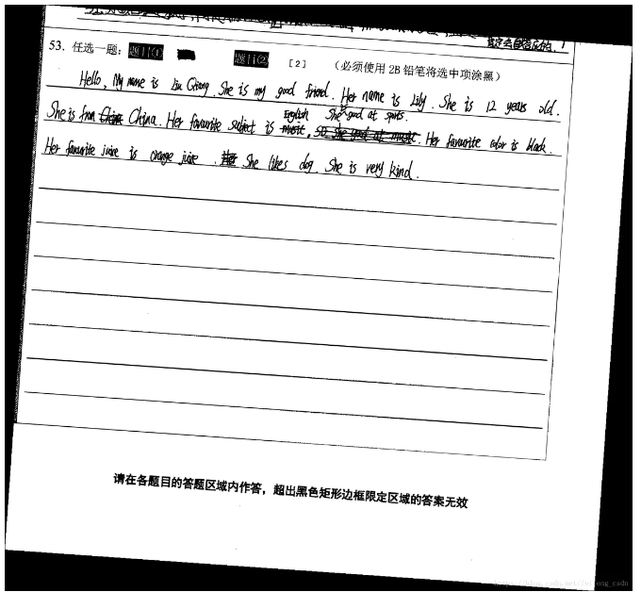

Slide 9
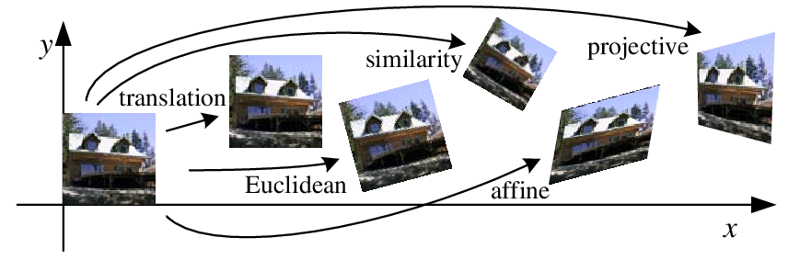
平移变换顾名思义只会对图片进行ｘｙ方向的移动
欧几里德变换则在平移变换的基础上加了旋转变换, 能够表示目标的刚体变换。
相似性变换是在欧几里德变换基础上加上了缩放和镜像操作
仿射变换在相似性变换基础上添加了斜切变换,仿射变换保留了目标图像的平直性和平行性。也就是说，一条直线变换后还是一条直线，相互平行的直线变换后还是相互平行的直线。
投影变换常见的有透视投影变换，正交投影变换等，透视变换则不会像仿射变换那样保证平行性。比如两条原本平行的铁轨在透视变换的作用下却相交了。

Slide 10
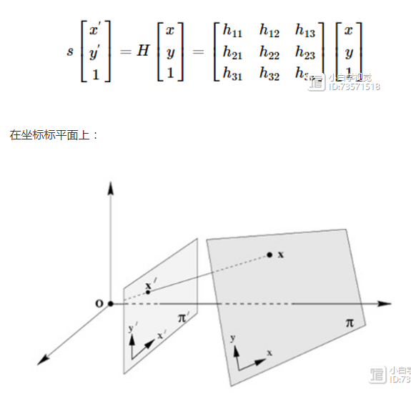

Slide 11
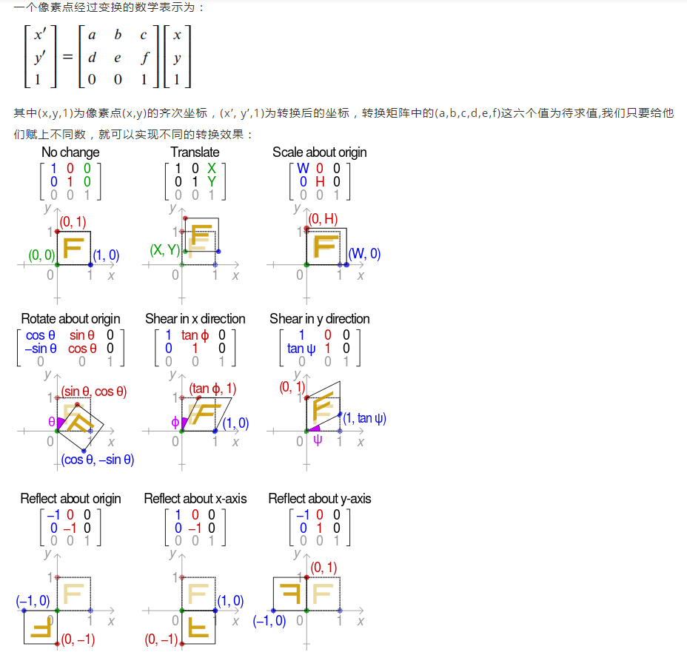

Slide 12
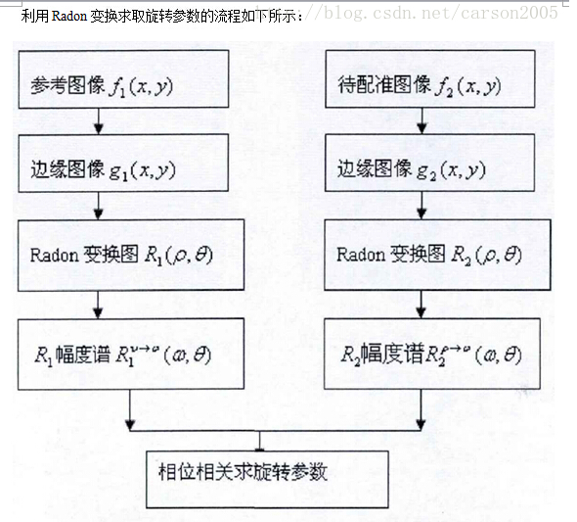
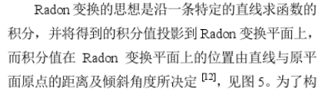
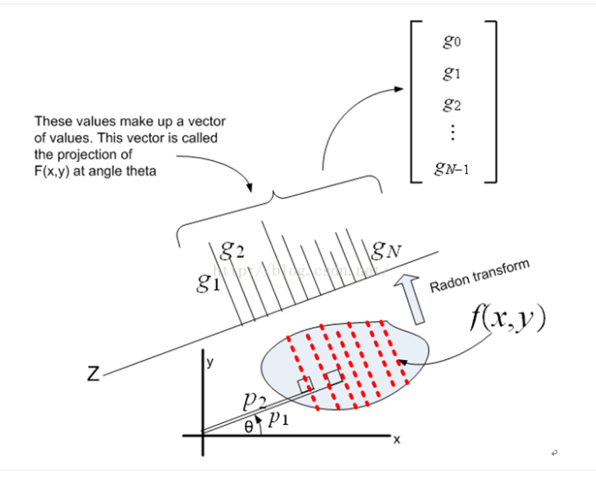
基于radon 变换(拉东变换)检测倾斜
二维函数的 Radon 变换用沿着平面中的线上的积分表示函数，并且为 CT 扫描和其他断层扫描重建技术提供了理论基础。

Slide 13
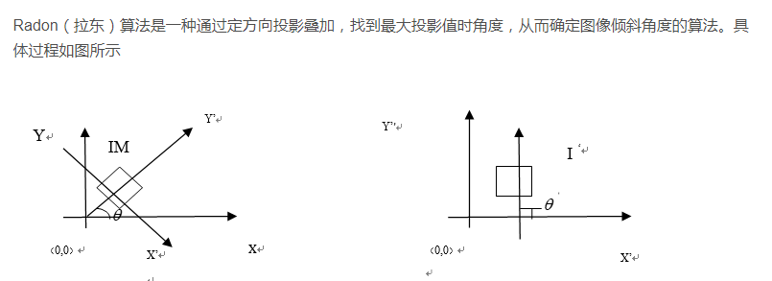

Slide 14
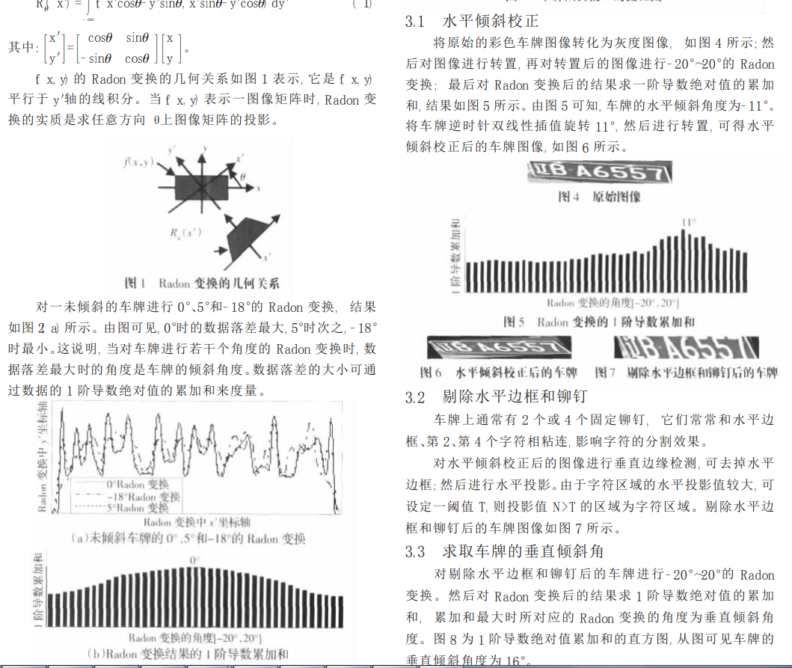

Slide 15
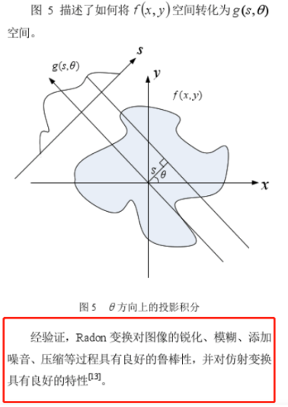
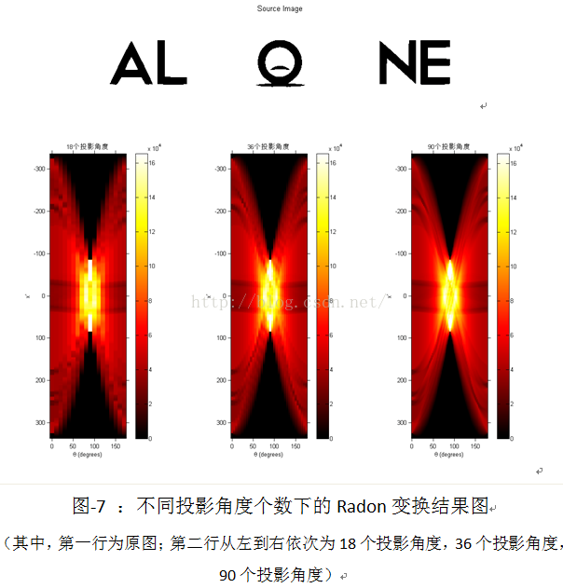
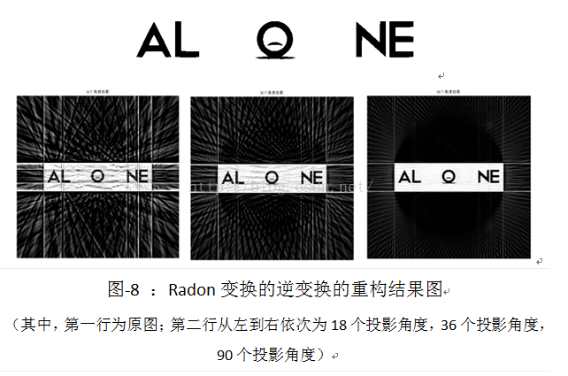

Slide 16
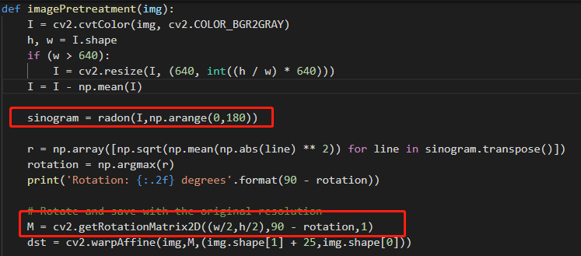

Slide 17
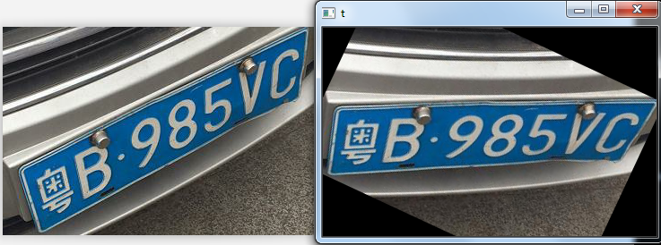
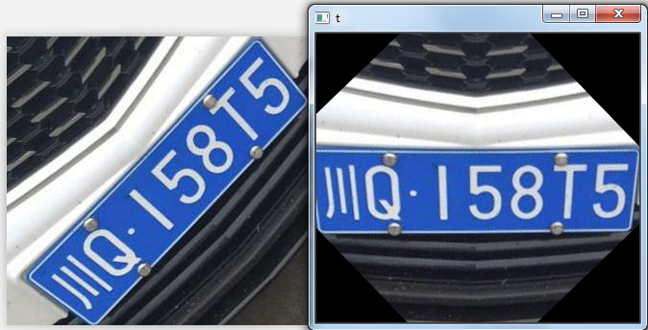
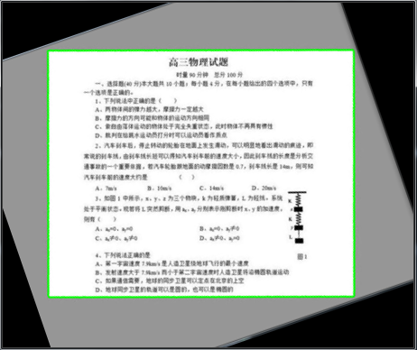
基于radon 变换(拉东变换)检测倾斜

